Slide 1

第五节
第十一章
对坐标的曲面积分
一、有向曲面及曲面元素的投影
二、 对坐标的曲面积分的概念与性质
三、对坐标的曲面积分的计算法
四、两类曲面积分的联系

Slide 2
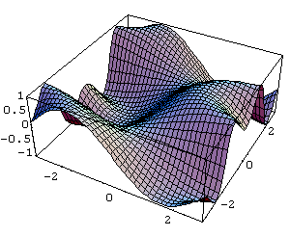
一、有向曲面及曲面元素的投影
动点在双侧曲面上连续移动(不跨越曲面的边界)并返回到起始点时,其法向量的指向不变.

Slide 3
曲面的侧
设连通曲面 S 上到处都有连续变动的切平面 ( 或法
线 ), 曲面在其上每一点处的法线有两个方向：当取
定其中一个指向为正方向时, 另一个指向就是负方
向. 又设
为 S 上任一点, L为 S上任一经过点
且不超出 S 边界的闭曲线. 当 S 上的动点 M 从
出发沿 L 连续移动一周而回到 时,如果有如下特
征: 出发时 M 与 取相同的法线方向, 而回来时仍
保持原来的法线方向不变,则称该曲面 S 是双侧的.

Slide 4
否则, 若
由某一点
出发, 沿 S 上某一封闭曲线
回到 时, 其法线方向与出发时的方向相反, 则称
S 是单侧曲面.
我们通常遇到的曲面大多是双侧曲面. 单侧曲面的
一个典型例子是默比乌斯(Mobius)带. 它的构造方
法如下: 取一矩形长纸条ABCD (如图(a)), 将其
一端扭转
后与另一端粘合在一起 ( 即让 A 与 C
重合, B 与 D 重合, 如图(b)所示 ).

Slide 5
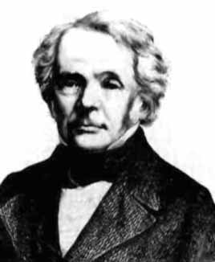










默比乌斯( Möbius,A.F. 1790-1868, 德国 )

Slide 6
通常由
所表示的曲面都是双侧曲面, 其法
线方向与 z 轴正向的夹角成锐角的一侧称为上侧,
另一侧称为下侧. 当 S 为封闭曲面时,法线方向朝外
的一侧称为外侧，另一侧称为内侧. 习惯上把上侧
作为正侧,下侧作为负侧;又把封闭曲面的外侧作为
正侧, 内侧作为负侧.

Slide 7
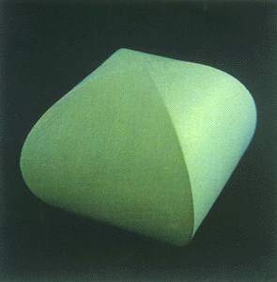
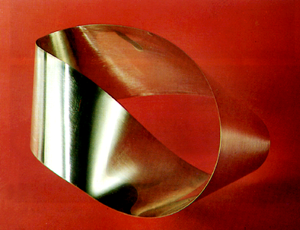
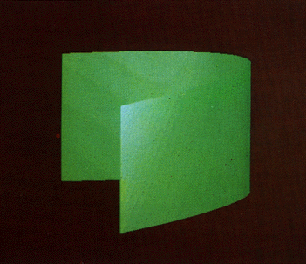

双侧曲面
• 曲面分类
曲面分内侧和外侧
单侧曲面
莫比乌斯带
曲面分左侧和右侧
曲面分上侧和下侧
(单侧曲面的典型)

Slide 8
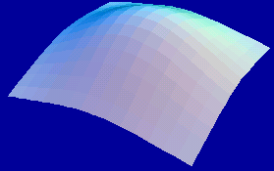


曲面的侧
通过曲面上任一点处法向量的指向来指定
例：
上侧
下侧
前侧
后侧
右侧
左侧
有向曲面
规定了侧的曲面

Slide 9
流向平面一侧的流量
设有一面积为A的平面闭区域
流体流速为v
单位时间内流向区域指定侧的流量

Slide 10
流向平面一侧的流量
设有一面积为A的平面闭区域
流体流速为v
单位时间内流向区域指定侧的流量

Slide 11
流向平面一侧的流量
设有一面积为A的平面闭区域
流体流速为v
单位时间内流向区域指定侧的流量

Slide 12
流向平面一侧的流量
设有一面积为A的平面闭区域
流体流速为v
单位时间内流向区域指定侧的流量

Slide 13

流向平面一侧的流量
设有一面积为A的平面闭区域
流体流速为v
单位时间内流向区域指定侧的流量
有向曲面在坐标面上的投影
上述问题中,
设
A在xoy面上的投影区域的面积
A在xoy面上的投影区域的面积的代数值
称
为A在xoy面上的投影.
分别称
为A在yoz面和zox面上的投影.

Slide 14
流向平面一侧的流量
设有一面积为A的平面闭区域
流体流速为v
单位时间内流向区域指定侧的流量
有向曲面在坐标面上的投影
设
是有向曲面,
在
上取一小块曲面
在xoy面上的投影区域的面积为
假定
上各点处法向量的方向余弦
有相同的符号.
规定
在xoy面上的投影
为
ΔS在xOy面上的投影区域
的面积附以一定的正负号
类似可定义

Slide 15



二、 对坐标的曲面积分的概念与性质
1. 引例 设稳定流动的不可压缩流体的速度场为
求单位时间流过有向曲面Σ 的流量Φ .
分析: 若Σ 是面积为S 的平面,
法向量:
流速为常向量:
则流量

Slide 16






对一般的有向曲面∑ ,
对稳定流动的不可压缩流体的
速度场
用“大化小, 常代变, 近似和, 取极限”
进行分析可得
, 则

Slide 17






2. 定义：
设Σ 为光滑的有向曲面, 在∑ 上定义了一个
向量场
若对Σ 的任
意分割和在局部面元上任意取点,
下列极限都存在
则称此极限为向量场 A 在有向曲面上对坐标的曲面积
分,
或第二类曲面积分.
记作
P, Q, R 叫做被积函数;
Σ 叫做积分曲面.

Slide 18

称为P 在有向曲面Σ 上对 y, z 的曲面积分;
称为Q 在有向曲面Σ 上对 z, x 的曲面积分;
称为R 在有向曲面Σ 上对 x, y 的曲面积分.
引例中, 流过有向曲面 Σ 的流体的流量为
若记 Σ 正侧的单位法向量为
令
则对坐标的曲面积分也常写成如下向量形式

Slide 19
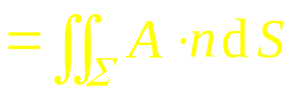




3. 性质
(1) 若
之间无公共内点, 则
(2) 用Σ ¯ 表示 Σ 的反向曲面, 则

Slide 20


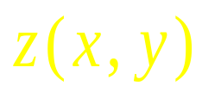

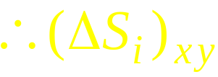
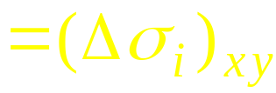

三、对坐标的曲面积分的计算法
定理: 设光滑曲面
取上侧,
是 Σ 上的连续函数, 则
证:
∵Σ 取上侧,

Slide 21
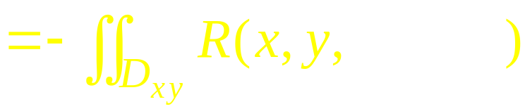

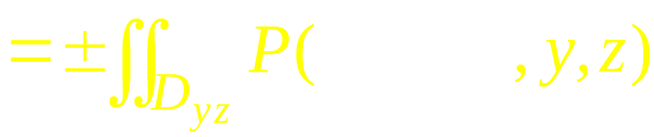

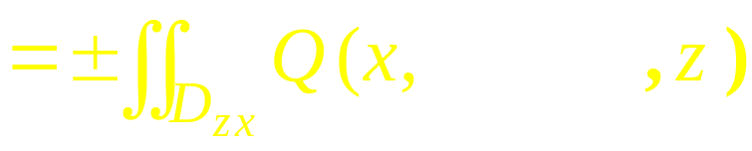
说明:
如果积分曲面 Σ 取下侧, 则
• 若
则有
(前正后负)
• 若
则有
(右正左负)

Slide 22
对坐标的曲面积分计算步骤
明确
明确Σ的方程
确定
一投二代三定号
积分曲面
Σ
D_{xy}
化为二重积分
被积函数
面积元素
计算二重积分

Slide 23
对坐标的曲面积分计算步骤
对坐标的曲面积分解题模板
明确
Σ:
···
明确Σ的方程
确定
···
∴Σ的方程为:···
取···侧
必须指明侧 !
Ｄ_{xy}:···
求投影!
必须有
由···得:Ｄ_{xy} ···
化为二重积分
计算二重积分

Slide 24

例1
计算曲面积分
其中∑是长方体Ω的整个表面的外侧,

Slide 25

例2
计算曲面积分
其中∑ 是球面
外侧在x≥0,y≥0的部分.
思考: 下述解法是否正确:
根据对称性

Slide 26
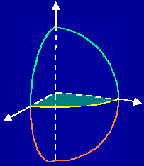

解: 把∑ 分为上下两部分

Slide 27
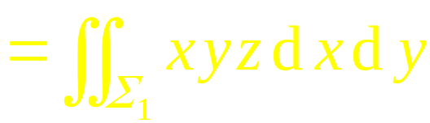
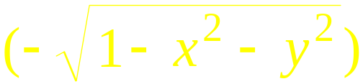
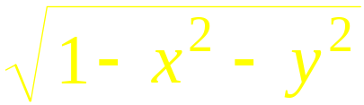

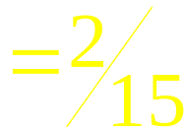

Slide 28



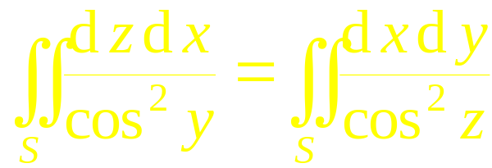

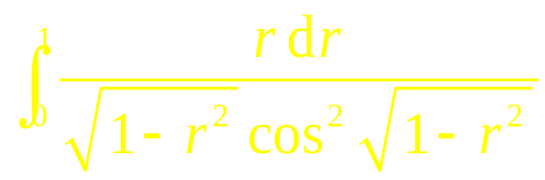
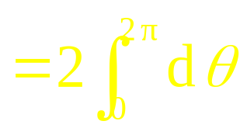
例3. 设S 是球面
的外侧 , 计算
解: 利用轮换对称性, 有

Slide 29
四、两类曲面积分的联系
Σ取上侧，
若Σ取下侧,有同样结论

Slide 30
类似可得
为有向曲面Σ在任意点处法向量的方向余弦.

Slide 31

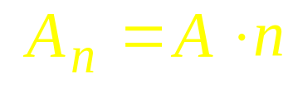
令
向量形式
( A 在 n 上的投影)

Slide 32


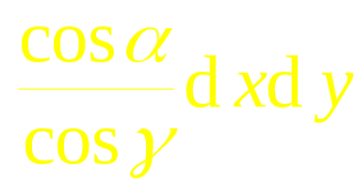

例4. 计算曲面积分
其中Σ
旋转抛物面
介于平面 z= 0
及 z = 2 之间部分的下侧.
解: 利用两类曲面积分的联系, 有
∴ 原式 =

Slide 33
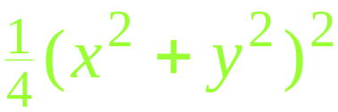
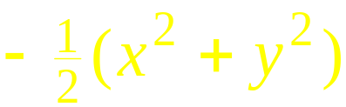
原式 =
∴ 原式 =

Slide 34



例5. 位于原点电量为 q 的点电荷产生的电场为
求E 通过球面 ∑ : r = R 外侧的电通量 Φ .
解:
。

Slide 35


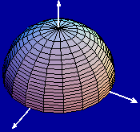


例6. 设
是其外法线与 z 轴正向
夹成的锐角, 计算
解:

Slide 36
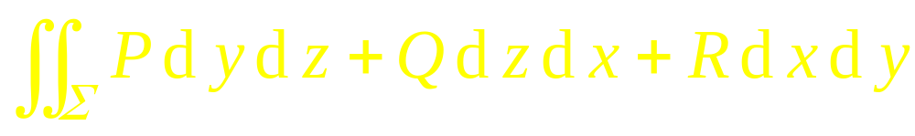
内容小结
1. 两类曲面积分及其联系
定义:

Slide 37
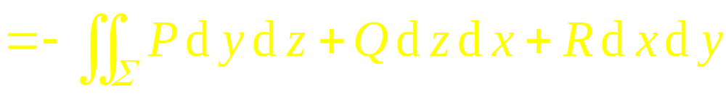
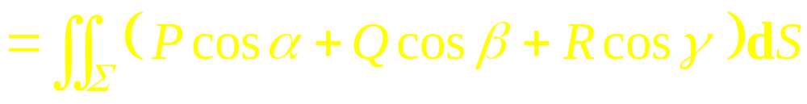
性质:
联系:
思考:
两类曲面积分的定义一个与 Σ 的方向无关, 一个与Σ
的方向有关,
上述联系公式是否矛盾 ?

Slide 38
2. 常用计算公式及方法
第一类 (对面积)
转化
面积分
二重积分
第二类 (对坐标)
(1) 统一积分变量
代入曲面方程
(方程不同时分片积分)
第一类： 面积投影
(2) 积分元素投影
第二类： 有向投影
(4) 确定积分域
把曲面积分域投影到相关坐标面
注：二重积分是第一类曲面积分的特殊情况.

Slide 39

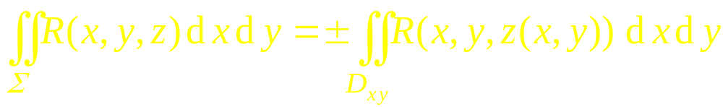
当
时，
（上侧取“+”, 下侧取“−”)
类似可考虑在 yOz 面及 zOx 面上的二重积分转化公式 .

Slide 40




思考与练习
1. P231题2
提示: 设
则
Σ 取上侧时,
Σ 取下侧时,
2. P249 题 1
3. P231 题3(3)

Slide 41




P231 题3(3). 设
是平面
在第四卦限部分的上侧 , 计算
提示:
求出Σ 的法方向余弦,
转化成第一类曲面积分
第六节

Slide 42

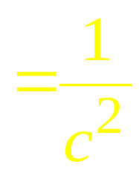

备用题 求
其中
取外侧 .
解:
注意±号

Slide 43
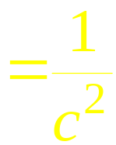
利用轮换对称性

